Slide 1



Valsts un Eiropa atbalsta biznesu

Slide 2
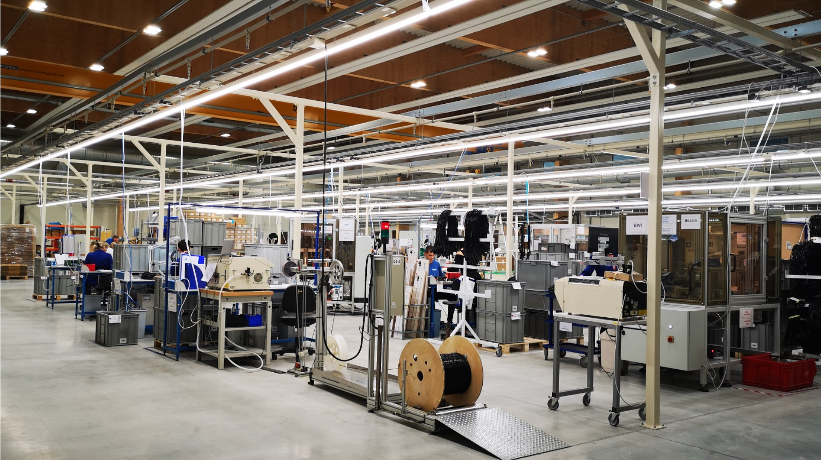

0%
AXON CABLE
Jaunu ražošanas
ēkas izveide
Piešķirta garantija
286 000€ bankas aizdevumam
Kredītu garantija
Atbalstāmie pakalpojumi:
investīciju aizdevumi
apgrozāmo līdzekļu aizdevumi
finanšu līzings
faktorings
Līdz 80% no finansējuma pamatsummas
  Līdz 7 milj. €
  Līdz 10 gadiem

Slide 3
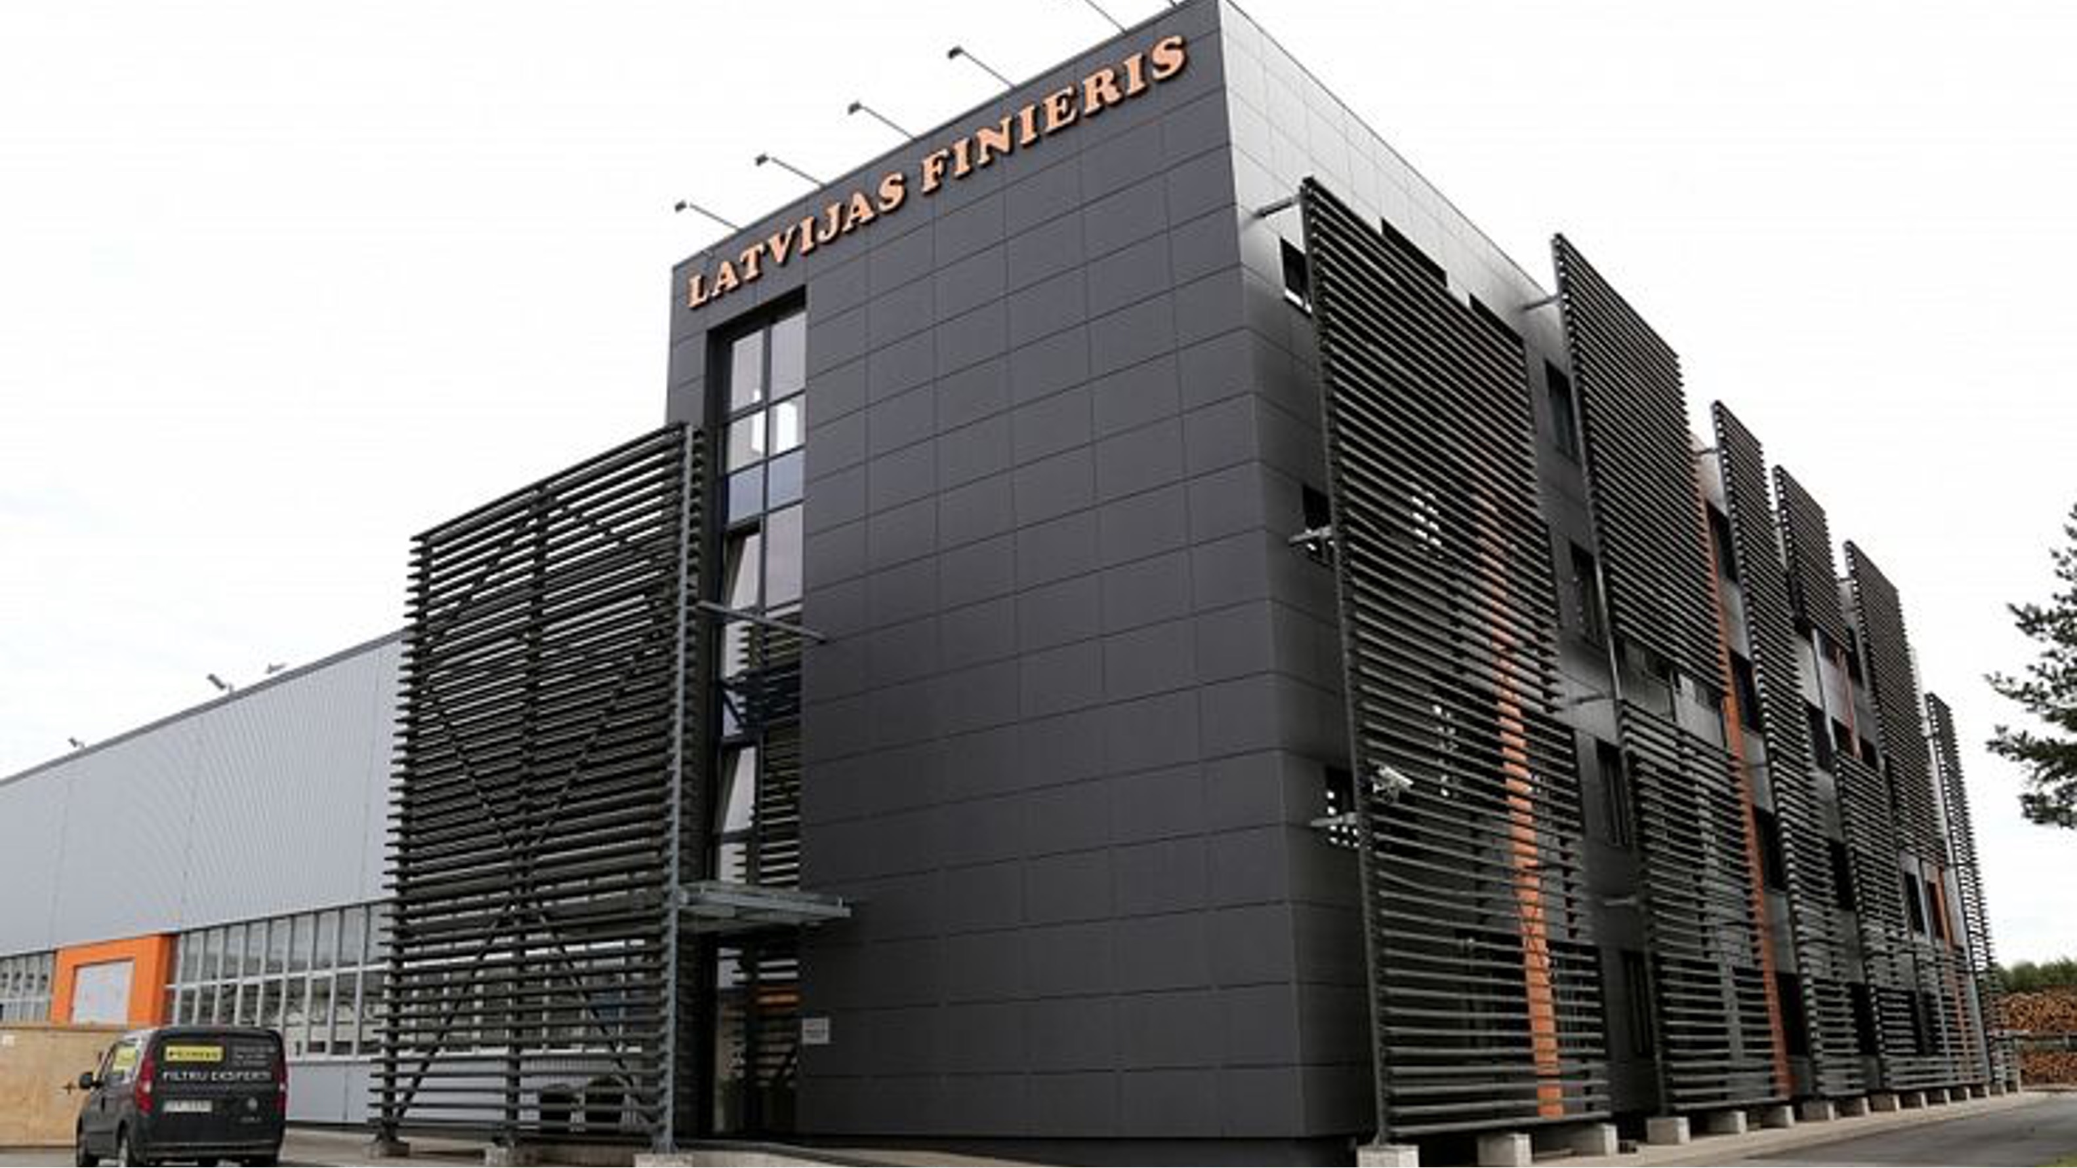

LATVIJAS FINIERIS
Drošs eksports ar garantiju
Pasargāti eksporta darījumi no partneru maksātnespējas riskiem
Eksporta garantija
līdz 12 mēnešiem
Segums līdz 90 %
par komerciālo risku
līdz 95 %
par politisko risku
Atlīdzība līdz 2m € pircējam
Nav nozaru un valstu ierobežojumu
(izņemot Krievija, Baltkrievija)
Prēmija 0,18 – 3,57%
Esam vienīgie, kas garantē darījumus uz Ukrainu

Slide 4


Aizdevumi
Uzņēmējdarbības uzsākšanai un attīstībai
LAUKSAIMNIEKIEM, ZIVSAINMIEKIEM APGROZĀMIEM LĪDZEKĻIEM, INVESTĪCIJĀM
BIZNESA UZSĀCĒJIEM
LAUKSAIMNIEKU, ZVEJAS UN AKVAKULTURAS MVU AIZDEVUMI INVESTĪCIJĀM UN APGROZĀMIEM LĪDZEKĻIEM

Slide 5
Kreditēšanas veicināšanai
Ievērojami samazinātas nodrošinājuma prasības
Pieejamāki aizdevumi līdz
100 000€
Uzņēmums netiek ierobežots ar nodrošinājumu un tā vērtēšanu
Aizdevumiem līdz 25 000 €
– nav nepieciešama ķīla
Aizdevumiem līdz 100 000 €
– tikai komercķīla

Slide 6


Starta aizdevums
ATBALSTS PAREDZĒTS
Apgrozāmajiem līdzekļiem: izejmateriāliem, degvielai, nomas maksājumiem
Investīcijām: iekārtas, tehnika, komerctransports
Nekustamā īpašuma projektiem: ražošanas telpu iegādei vai remontam
Likme no 5 %
Līdz 250 000 €
Pašu līdzdalība no 10 % investīcijām līdz 10 gadiem,
NĪ iegādes, būvniecības un renovācijas projektiem -līdz 15 gadiem
Saistību nodrošinājuma koeficients līdz 135%
Kredītbrīvdienas līdz 12 mēnešiem

Slide 7


Mazie aizdevumi lauku teritorijām
Investīcijām līdz 250 000 €
Apgrozāmiem līdzekļiem līdz 50 000 €
Pašu līdzdalība no 10 %
Termiņš līdz 15 gadi
Fiksēta likme no 5%
Saistību nodrošinājuma koeficients līdz 135%
Kredītbrīvdienas līdz 12 mēnešiem

Slide 8

LAUKSAIMNIEKU, ZVEJAS UN AKVAKULTŪRAS MVU aizdevumi
Investīcijām:
Apgrozāmajiem līdzekļiem
Nace 03. līdz 285 000 €
Nace 10. līdz 1 000 000 €
līdz 5 000 000 €
Līdz 90% no kopējām izmaksām
no 2 līdz 5 gadiem
no 2 līdz 15 gadiem
var saņemt MVK un lielie uzņēmumi ar darbinieku skaitu līdz 3 000
var saņemt MVK un lielie uzņēmumi

Slide 9



LAUKSAIMNIEKU, ZVEJAS UN AKVAKULTŪRAS MVU aizdevumi
Mainīgā likme no 2.5% + 6M EURIBOR
Saistību nodrošinājuma koeficients līdz 135%
Ilgtspējīgs transports

Slide 10

Lauksaimniecības, zvejniecības, akvakultūras nozares apgrozāmo līdzekļu aizdevumi
Līdz 1 milj. EUR uzņēmējiem, zvejniecības un akvakultūras ražotājiem
Aizdevuma atmaksa atbilstoši ražošanas ciklam
līdz 2 gadiem
Fiksēta likme no 3,5 %

Slide 11





Ilgtspējas finansējums
AIZDEVUMI līdz 5 milj.EUR uz 15 gadiem
Zemas % LIKMES, atviegloti nosacījumi
no 1,5%+Euribor
Energoefektivitāte
Iekārtu un procesu uzlabojumi
HVAC
LED apgaismojums
Atjaunīgā enerģija
Saules un vēja elektroenerģija un infrastruktūra
Uzkrāšana
Bioenerģijas ražošana un biomasas katli
Zaļās ēkas
A vai augstākas klases ēku būvniecība vai pārbūve
Pāreja uz zemu
CO₂ ekonomiku
Produkta dzīvescikla un piegādes ķēžu dekarbonizācija
Zemu CO2 emisiju tehnoloģijas
Mobilitāte
Bezizmešu individuālais un publiskais transports
Koplietošana
Uzlādes infrastruktūra

Slide 12
Kur saņemt?
Detalizēta informācija par atbalsta veidiem
Elektroniska pieteikšanās
Konsultanti reģionos
Limbaži
Alūksne
Ventspils
Cēsis
Talsi
Rīga
Gulbene
Kuldīga
Madona
Tukums
Ogre
Jelgava
Liepāja
Saldus
Rēzekne
Dobele
Bauska
Jēkabpils
Preiļi
www.altum.lv
Daugavpils

Slide 13
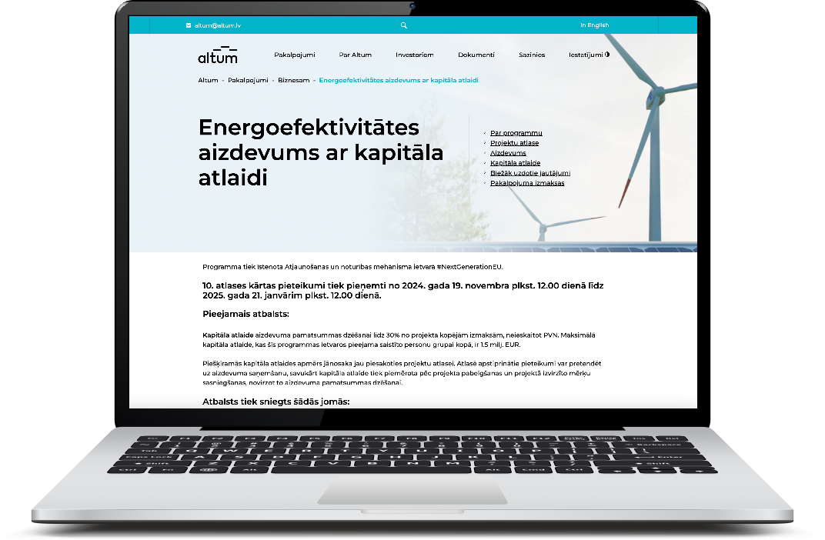
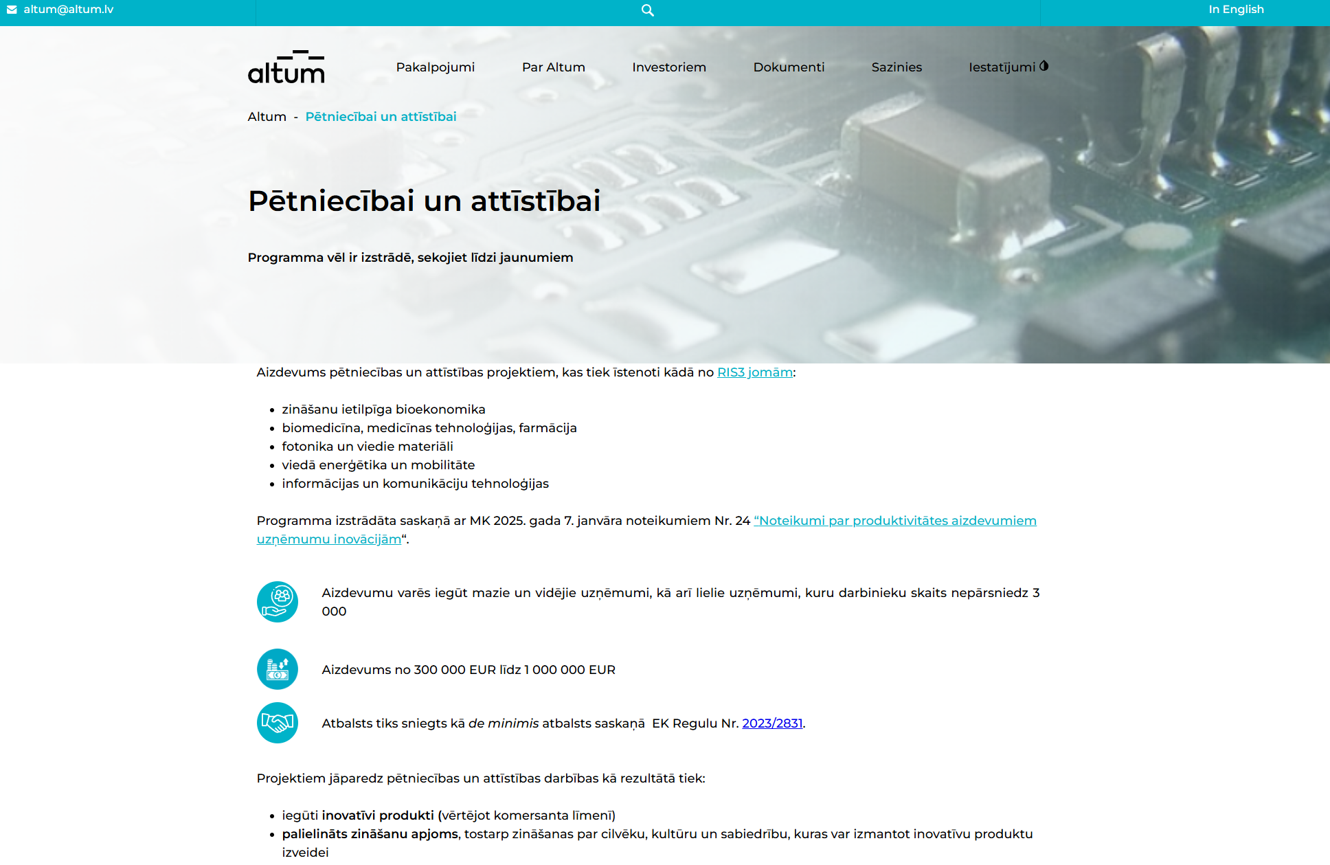
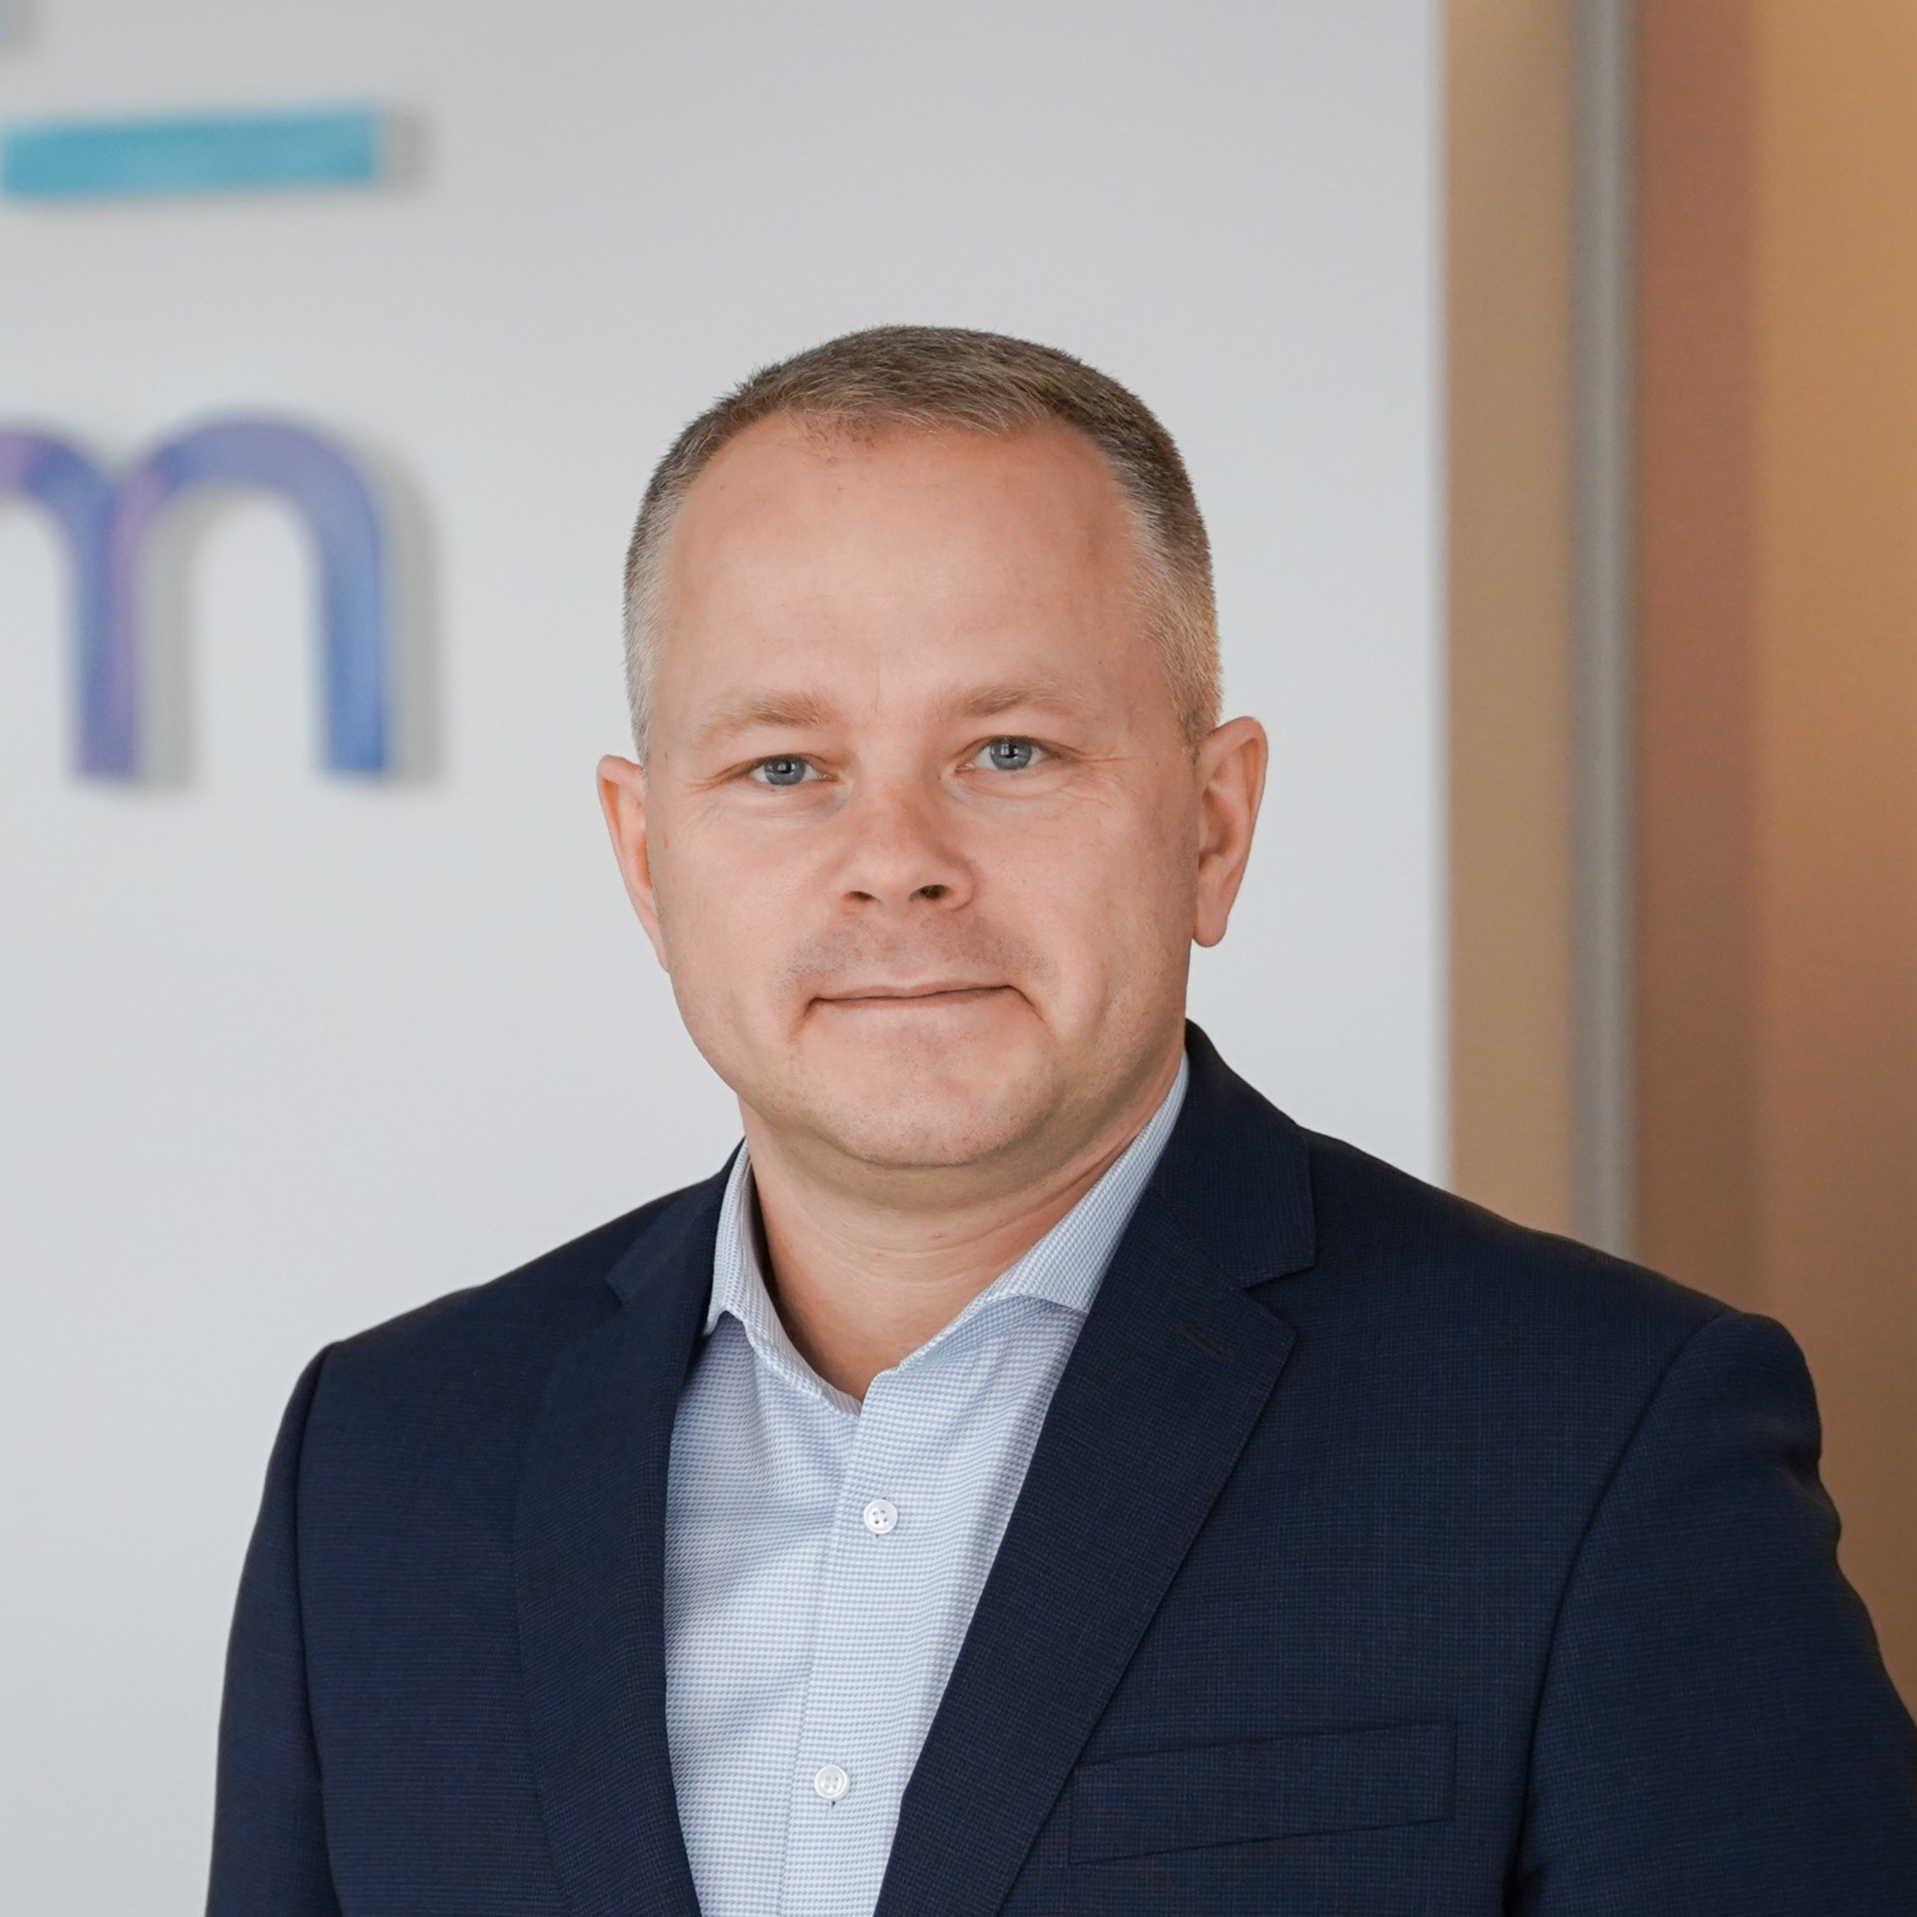


Armands Alksnis
Zemgales reģiona vadītājs
Armands.Alksnis@altum.lv
28376969

